Slide 1
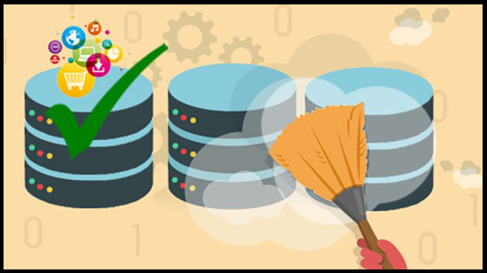
ایجاد مغز هوشمند
مفاهیم پایه ایجاد مغز هوشمند
پاکسازی و پیش پردازش داده ها
ام

Slide 2
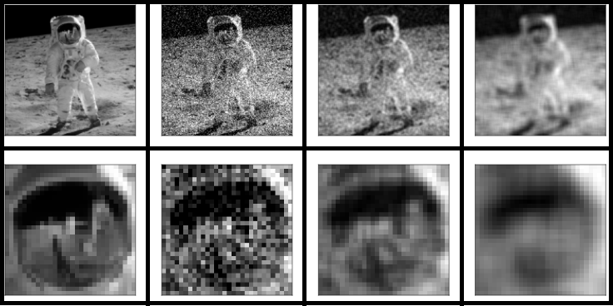
پاکسازی داده‌ها -حذف نویزها و داده‌های بی‌کیفیت
تشخیص و حذف تصاویر تار و نامشخص
یکی از مراحل اساسی در آماده‌سازی داده‌ها، شناسایی و حذف تصاویر تار و نامشخص است. این تصاویر می‌توانند باعث کاهش دقت مدل‌های یادگیری ماشین شوند. برای تشخیص این تصاویر می‌توان از الگوریتم‌های تشخیص لبه مانند Sobel و Canny استفاده کرد. همچنین تکنیک‌های مبتنی بر یادگیری ماشین نیز می‌توانند در تشخیص خودکار این نوع تصاویر مؤثر باشند.

Slide 3
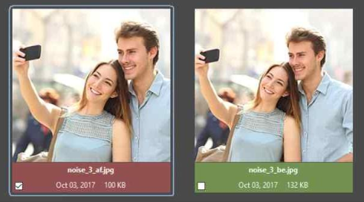
پاکسازی داده‌ها -حذف نویزها و داده‌های بی‌کیفیت
حذف داده‌های تکراری
وجود داده‌های تکراری در مجموعه داده‌ها می‌تواند منجر به سوگیری در مدل‌های یادگیری شود. برای شناسایی داده‌های تکراری می‌توان از روش‌های مبتنی بر متریک‌های شباهت تصویر استفاده کرد.
الگوریتم‌های مقایسه‌ای مانند SSIM (Structural Similarity Index) یا استفاده از شبکه‌های عصبی پیش‌آموزش دیده مانند VGG برای استخراج ویژگی‌ها و محاسبه فاصله کسینوسی می‌توانند مفید باشند.

Slide 4
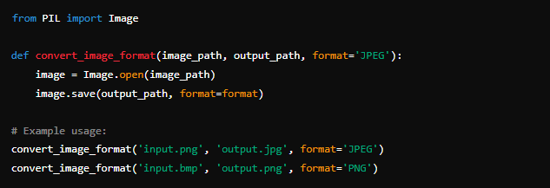
پیش پردازش داده ها- تنظیمات اولیه
تغییر اندازه تصاویر
تغییر اندازه تصاویر به یک اندازه ثابت می‌تواند فرآیند آموزش مدل‌ها را تسریع کند و نیاز به منابع محاسباتی را کاهش دهد. برای این کار می‌توان از ابزارهایی مانند OpenCV و PIL استفاده کرد.
تنظیم روشنایی و کنتراست
تنظیم روشنایی و کنتراست می‌تواند به بهبود کیفیت تصاویر و همچنین بهبود عملکرد مدل‌ها کمک کند. این کار را می‌توان با استفاده از توابع OpenCV یا فیلترهای مختلف در PIL انجام داد.
تبدیل تصاویر به فرمت‌های استاندارد
تبدیل تصاویر به فرمت‌های استاندارد مانند JPEG و PNG باعث می‌شود تا فرآیندهای بعدی ساده‌تر و سازگارتر شوند. این کار را می‌توان با استفاده از کتابخانه‌های مختلفی مانند PIL انجام داد.

Slide 5
پیش پردازش داده ها- توازن دسته‌بندی‌ها
حذف یا اضافه کردن نمونه‌ها برای توازن بین کلاس‌های مختلف
در مجموعه داده‌های دسته‌بندی شده، ممکن است تعداد نمونه‌های هر کلاس متفاوت باشد که این موضوع می‌تواند منجر به سوگیری مدل شود. برای توازن دسته‌ها می‌توان از تکنیک‌های undersampling (حذف نمونه‌های اضافی) و oversampling (افزایش نمونه‌ها) استفاده کرد.

Slide 6
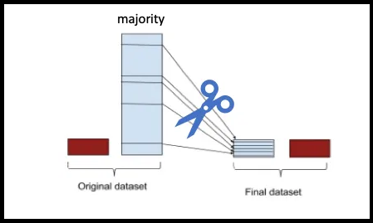
پیش پردازش داده ها- توازن دسته‌بندی‌ها
undersampling
کاهش نمونه‌ها
تعداد نمونه‌های دسته‌های با تعداد بیشتر کاهش می‌یابد تا به تعادل با دسته‌های با تعداد کمتر برسند. این روش می‌تواند منجر به از دست رفتن اطلاعات مفید شود، اما در برخی موارد کارایی مناسبی دارد.

Slide 7
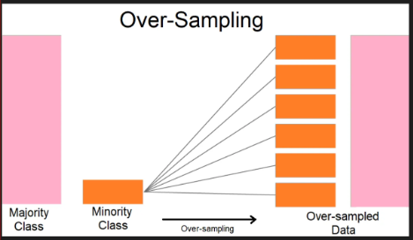
پیش پردازش داده ها- توازن دسته‌بندی‌ها
Oversampling
افزایش نمونه‌ها
تعداد نمونه‌های دسته‌های با تعداد کمتر با تکرار نمونه‌ها یا ایجاد نمونه‌های جدید افزایش می‌یابد تا به تعادل با دسته‌های با تعداد بیشتر برسند. یکی از روش‌های محبوب در این زمینه SMOTE (Synthetic Minority Over-sampling Technique) است.

Slide 8
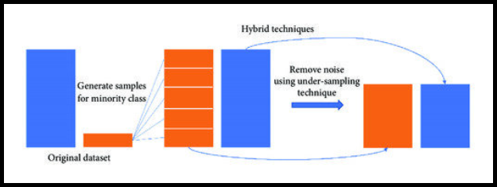
پیش پردازش داده ها- توازن دسته‌بندی‌ها
Combining Undersampling and Oversampling
ترکیبی از دو روش قبلی برای رسیدن به توازن دسته‌ها استفاده می‌شود. به عنوان مثال، ابتدا از undersampling برای کاهش تعداد نمونه‌های دسته‌های پرجمعیت استفاده می‌شود و سپس از oversampling برای افزایش تعداد نمونه‌های دسته‌های کم جمعیت بهره می‌برند.

Slide 9
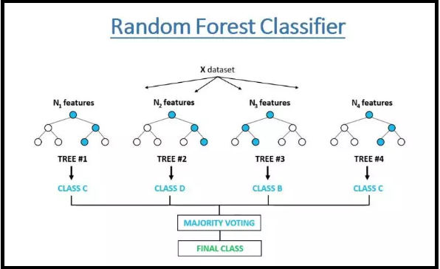
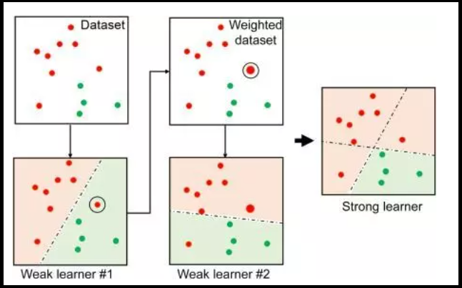
پیش پردازش داده ها- توازن دسته‌بندی‌ها
تکنیک‌های الگوریتمی
وزن‌دهی کلاس‌ها
وزن بیشتری به کلاس‌های اقلیت در تابع هزینه مدل داده می‌شود تا مدل توجه بیشتری به این کلاس‌ها داشته باشد. استفاده از مدل‌های Ensemble
ترکیب چندین مدل مختلف می‌تواند به بهبود عملکرد در دیتاست‌های نامتوازن کمک کند. روش‌هایی مانند Random Forest یا Boosting می‌توانند موثر باشند.
استفاده از روش‌های یادگیری انتقالی-Transfer Learning
مدل‌های از پیش آموزش دیده بر روی دیتاست‌های بزرگ و متوازن می‌توانند به بهبود عملکرد در دیتاست‌های کوچک و نامتوازن کمک کنند.

Slide 10
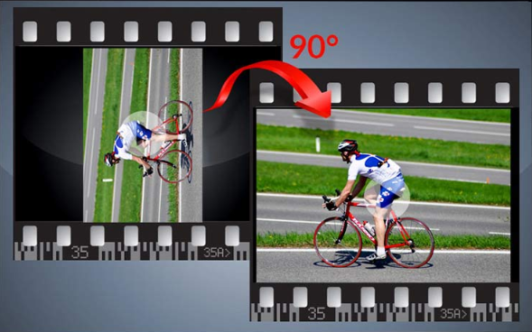
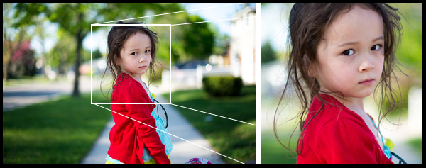
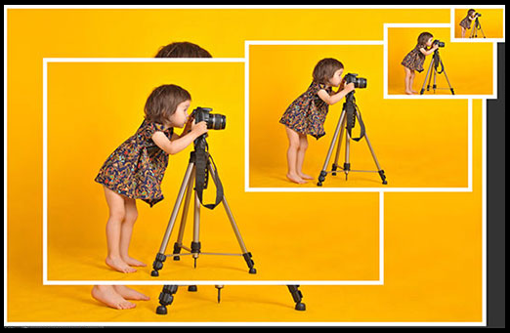
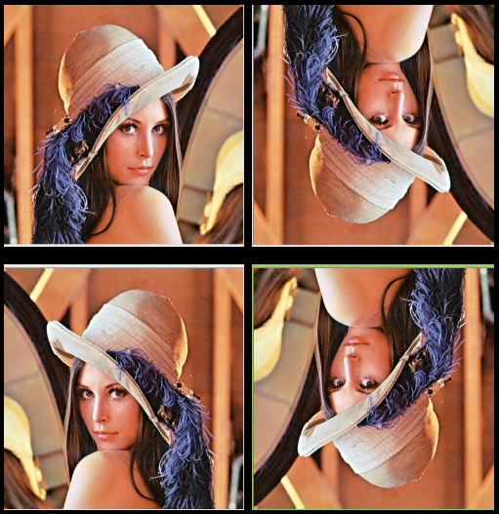
افزایش داده‌ها (Augmentation)
افزایش کلاسیک (روش‌های پایه‌ای)
چرخش (Rotation)
برش (Cropping)
تغییر اندازه (Resizing)
وارونگی افقی و عمودی
(Horizontal and Vertical Flipping)

Slide 11
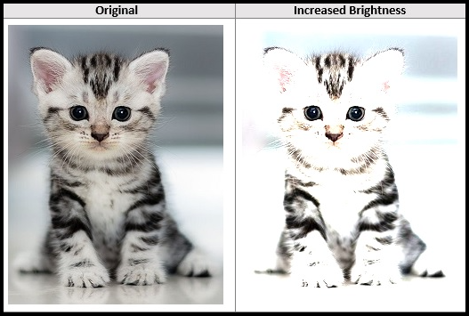
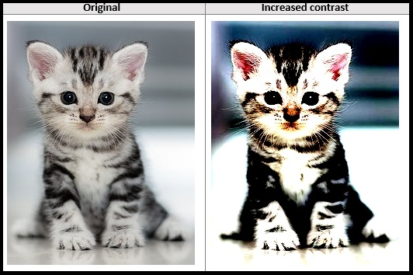
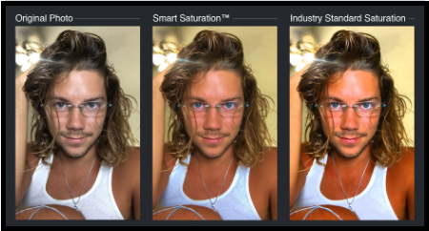
افزایش داده‌ها (Augmentation)
افزایش پیشرفته
تغییرات رنگ و نور
تغییر شدت روشنایی (Brightness) تغییر روشنایی تصاویر می‌تواند به مدل کمک کند تا به نورپردازی‌های مختلف حساس شود.
تغییر کنتراست (Contrast) تنظیم کنتراست تصاویر باعث می‌شود مدل بتواند تفاوت‌های رنگی تصاویر را بهتر تشخیص دهد.
تغییر اشباع (Saturation) تغییر اشباع رنگ تصاویر می‌تواند به مدل کمک کند تا به تنوع رنگی تصاویر حساس شود.

Slide 12
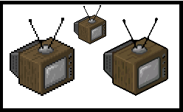
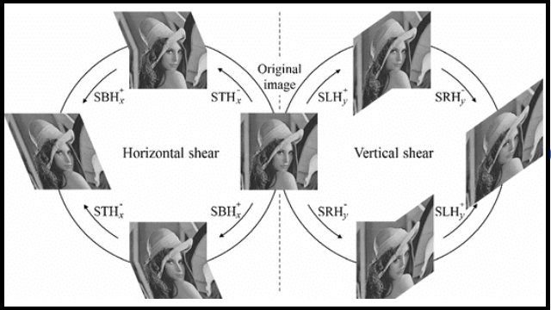
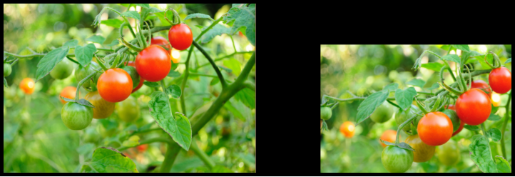
افزایش داده‌ها (Augmentation)
افزایش پیشرفته
تغییرات هندسی
تغییر مقیاس (Scaling) تغییر مقیاس تصاویر می‌تواند به مدل کمک کند تا به اندازه‌های مختلف اجسام در تصاویر حساس شود.
کشش و انقباض (Shearing) کشش و انقباض تصاویر باعث ایجاد تغییرات غیرخطی در تصاویر می‌شود که می‌تواند به تنوع داده‌ها کمک کند.
انتقال (Translation) انتقال تصاویر به جهات مختلف باعث می‌شود مدل بتواند موقعیت‌های مختلف اجسام در تصاویر را بهتر تشخیص دهد.

Slide 13
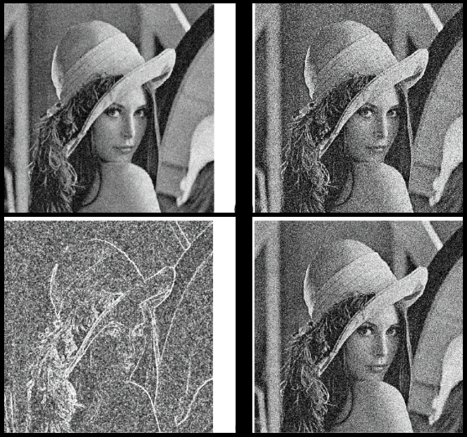
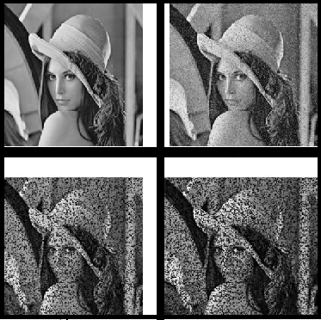
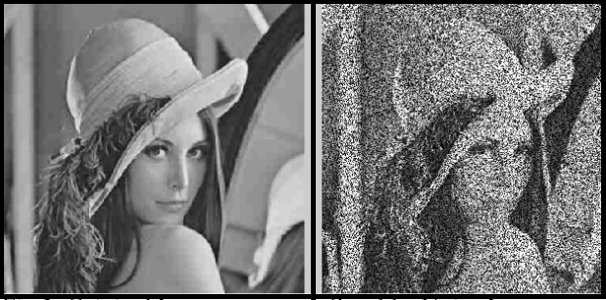
افزایش داده‌ها (Augmentation)
افزایش مبتنی بر نویز
اضافه کردن نویز به تصاویر
نویز گوسین – Gaussian Noise
نویز نمکی و فلفلی - Salt and Pepper Noise
نویز اسپکل - Speckle Noise

Slide 14
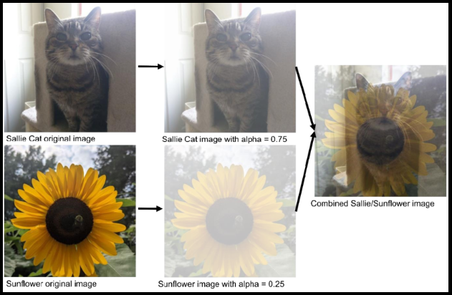
افزایش داده‌ها (Augmentation)
تکنیک های پیشرفته افزایش
ترکیب تصاویر
Mixup
شامل ترکیب دو تصویر به صورت خطی و ایجاد یک تصویر جدید.
CutMix
بخش‌هایی از یک تصویر با بخش‌هایی از تصویر دیگر جایگزین می‌شوند.

Slide 15
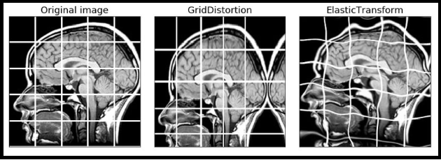
افزایش داده‌ها (Augmentation)
تکنیک های پیشرفته افزایش
تغییرات پیچیده
Affine Transformations
ترکیبی از تغییرات هندسی مانند چرخش، انتقال و مقیاس‌بندی است.
Elastic Transformations
اعمال تغییرات کشسانی به تصاویر است.

Slide 16
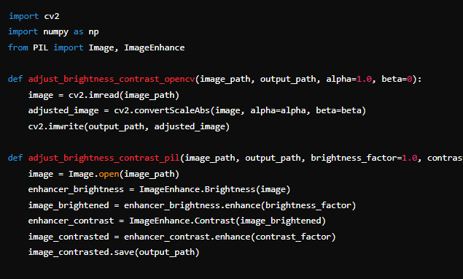
کتابخانه‌ها برای آماده‌سازی و افزایش داده‌ها
کتابخانه‌های معروف
OpenCV
یکی از معروف‌ترین کتابخانه‌ها برای پردازش تصاویر است که شامل توابع زیادی برای پیش‌پردازش و افزایش داده‌ها می‌باشد.
PIL (Python Imaging Library)
یک کتابخانه قدرتمند برای پردازش تصاویر در پایتون است که ابزارهای مختلفی برای تغییرات ابتدایی و پیشرفته تصاویر ارائه می‌دهد.

Slide 17
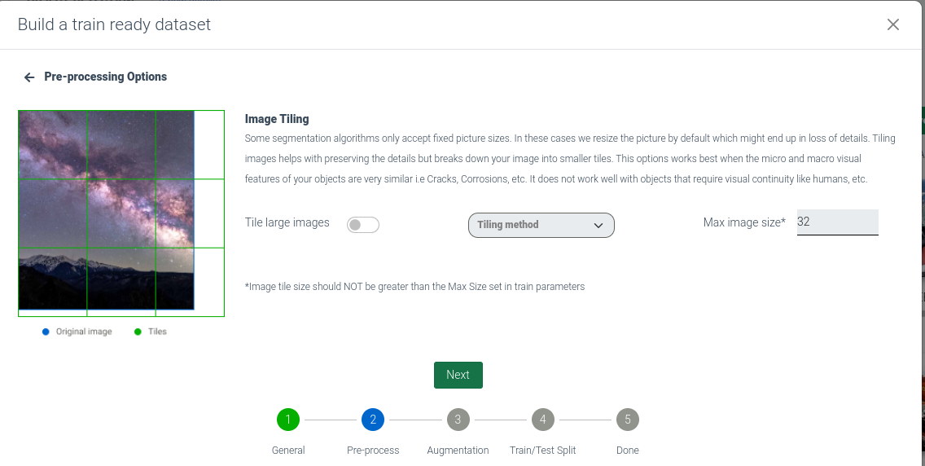

Slide 18
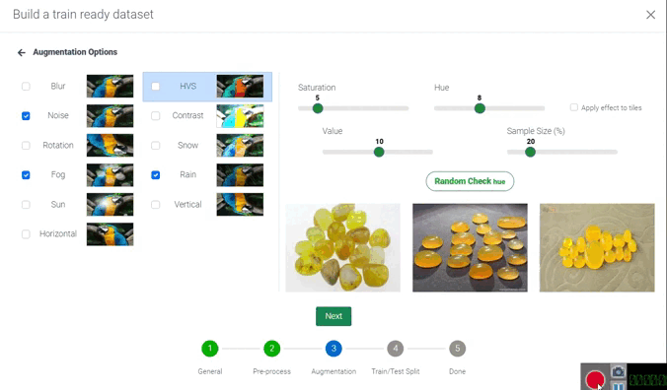

Slide 19
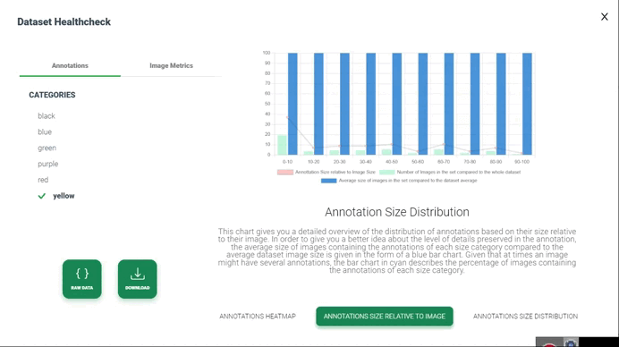

Slide 20
